Slide 1
MHW 2:
Catena d'hotel
Damiano Desantis O46002183

Slide 2
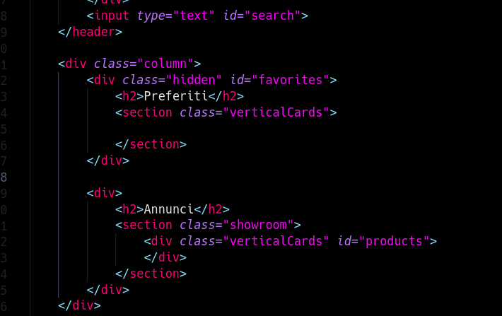
Nuovi componenti HTML
Per quanto riguarda il codice HTML, ho utilizzato <header></header> e <footer></footer> dal MHW1 (incluso nella repository) e ho aggiunto una input, di tipo testo, e due sezioni: una per i preferiti, una per i risultati della ricerca aggiunti dinamicamente via css.

Slide 3

Navbar
Ho aggiunto alla navbar presente nel mhw1, il collegamento rapido alla pagina del mhw2 "ricerca".

Slide 4
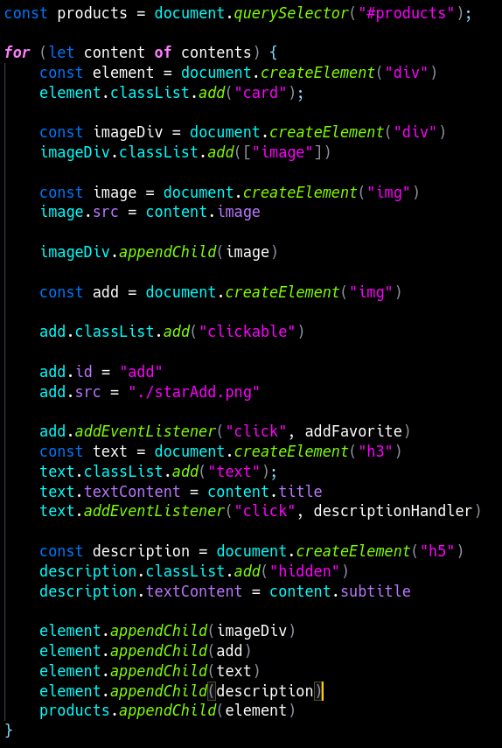
Caricamento dinamico dei componenti
Iterando l´array presente dentro il file "contents.js", carico dinamicamente i componenti della classe css "card" dentro la sezione "prodotti".
Creo ogni singolo elemento usando la funzione "createElement(tagname), gli assegno l´eventuali classi utilizzando "ELEMENTO.classList.add(classString) e infine aggiungo i vari elementi al div parent con classe "card", per poi aggiungere la card cosí formata al div "products" presente staticamente nel HTML, ottenuto utilizzando `document.querySelector("#products")`

Slide 5
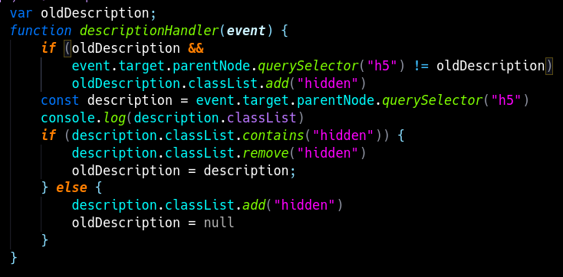

Mostra/nascondi descrizione
Per gestire la visualizzazione della descrizione presente in ogni card, ho associato all´evento "click" del titolo un handler; controllando la presenza della classe "hidden" aggiungendola/togliendola. Inoltre, salvo dentro una variabile globale, il precedente componente cliccato, cosí da nasconderlo una volta cliccato un nuova card.

Slide 6
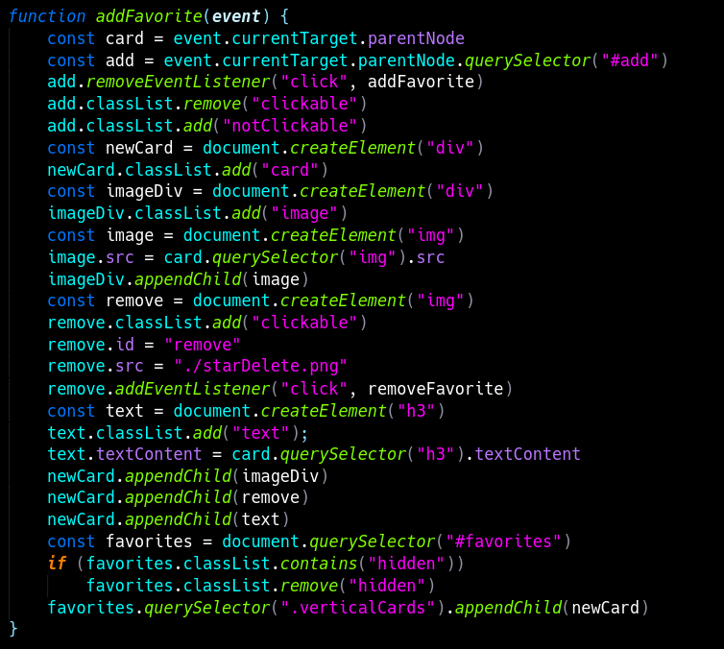
Aggiungi preferito
Ho creato questa funzione per gestire l´evento "click" per l´elemento "add" presente dentro la card. Per creare la card da aggiungere dentro i preferiti prendo i vari dati dalla card originale utilizzando "event.currentTarget.parentNode"; utilizzo la proprietá "parentNode", poiché l´evento é stato associato ad un nodo figlio del "div.card".
Dopodiché creo e aggiungo l´elemento utilizzando "createElement", "element.classList.add()", ".appendChild()" e disattivo l´evento "click" per la card selezionata, per evitare doppioni fra i preferiti. Inoltre, rendo visibile la sezione preferiti togliendo, nel caso in cui fosse presente, la classe "hidden".

Slide 7
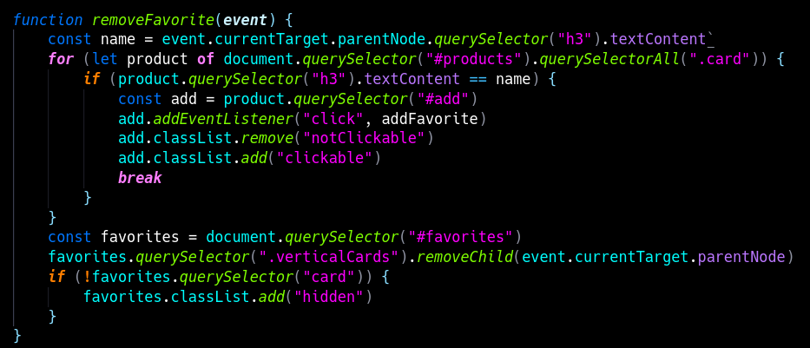
Rimuovi preferito
Ho creato questa funzione per gestire l´evento "click" per l´elemento "remove" presente dentro la card corrispondente ad un preferito. Utilizzando un ciclo for, vado ad iterare i ´div` presenti dentro il div "#products", questo per trovare la card originale e riattivare l´evento on:click all´oggetto "add".
In seguito rimuovo l´elemento dal div cliccato e rendo nascosta la sezione, nel caso in cui non ci fossero piú elementi.

Slide 8
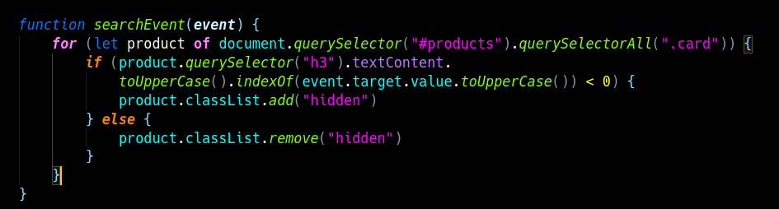
Ricerca
Questa funzione é stata associata all´evento keyup della input type=text, per effettuare una ricerca fra gli elementi. Iterando le card presenti dentro il div "#products", vado a confrontare il testo del tag h3 presente dentro la card(utilizzando .indexOf()), con il valore inserito nella input type="text", nascondendo o mostrando la card in base alla condizione booleana.

